Slide 1
Специфика преподавания дисциплин общеобразовательного, ОГСЭ, ЕН циклов при переходе на электронное обучение и ДОТ

Slide 2
Под дистанционными образовательными технологиями понимаются образовательные технологии, реализуемые в основном с применением информационно-телекоммуникационных сетей при опосредованном (на расстоянии) взаимодействии обучающихся и педагогических работников.
Целями использования электронного обучения и ДОТ являются:
• обеспечение доступности образования за счет привлечения контингента обучающихся, для которых обучение по классическим технологиям затруднено или невозможно;
• повышение качества образования посредством интеграции классических образовательных технологий и электронного обучения;
• повышение учебной активности обучающихся через формирование электронной информационно-образовательной среды

Slide 3
Дистанционные образовательные технологии – это ряд образовательных технологий, реализуемых с применением современных информационных и телекоммуникационных технологий, при этом взаимодействие между педагогом и обучающимися осуществляет опосредовано (на расстоянии).

Slide 4
Кейс – технологии - электронный УМК по дисциплине (теория, практические задания, контрольные задания по теме, тестовые документы, презентации, технологические, инструкционные карты, инструкции, видеоматериалы, аудиоматериалы).
Интернет-технологии – образовательные интернет-ресурсы: интернет-сайты, образовательные порталы, платформы.
Интерактивные интернет-технологии – интерактивные интернет-ресурсы, видеоконференции, чаты, онлайн-тесты и т.д.

Slide 5
Дистанционные и электронные платформы, программные средства
Google disk
Электронная почта
Социальная сеть (ВКонтакте, Instagram, Одноклассники, Facebook)
ЭБС «Академия»
ЭБС «Лань»
ЭБС «ЮРАЙТ»
Сайт педагога
Zoom, МЭО, РЭШ
onlineTest PaD, Учу.ру, Learning. Apps

Slide 6
Кейс-технологии Интернет-технологии
Видеоурок (видеозапись)
Скринкаст (презентация + озвучивание голосом)
Электронная презентация
Лекция (документ WORD, PDF, RTF)
Практическое занятие (Технологическая карта / Инструкционная карта, образец выполнения (видеозапись, фото)
Контрольные задания
Контрольная работа

Slide 7
Интерактивные интернет-технологии Онлайн-обучение
Интернет-урок
Онлайн-урок
Вебинар
Видеоконференция
Онлайн-консультация
Онлайн –тестирование
Онлайн-тренажеры

Slide 8
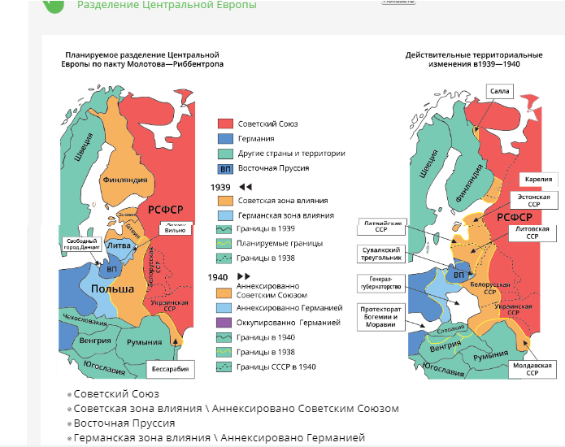
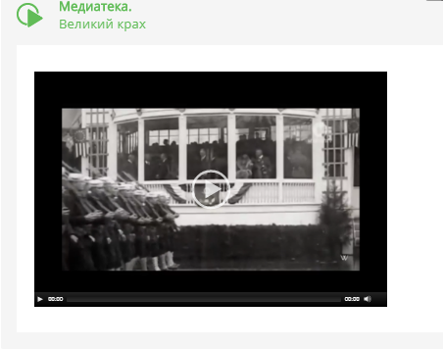
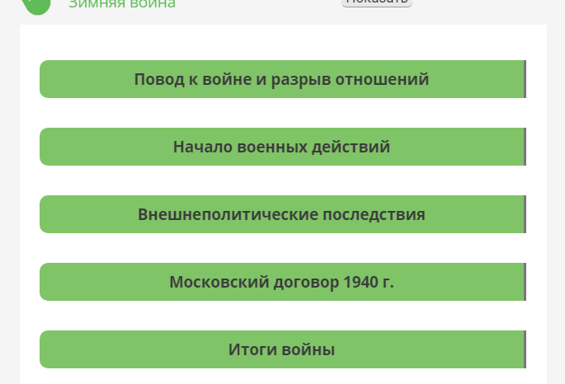
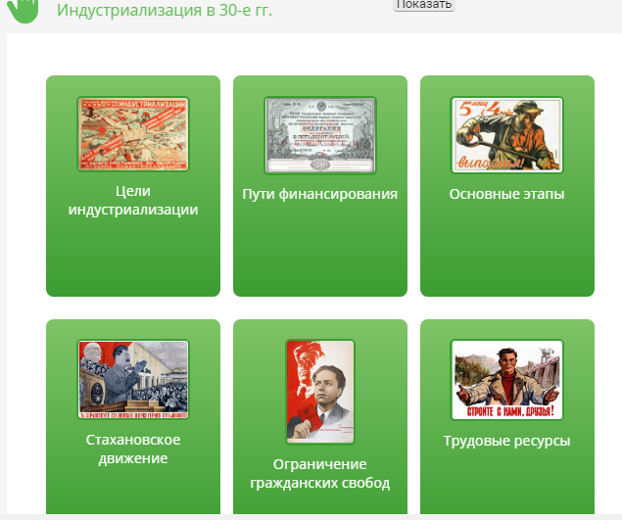
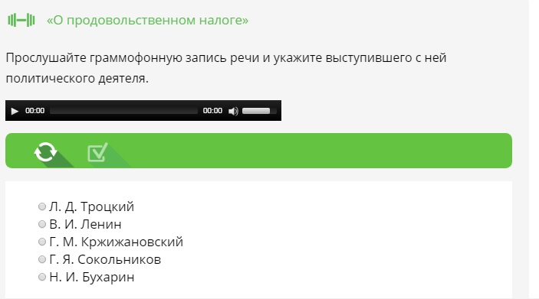
Мобильное электронное образование

Slide 9
Рабочий стол преподавателя

Slide 13
+
Мобильное электронное образование снижает затраты педагога на подготовку к учебным занятиям (подбор и составление заданий), ведь в данном случае основное в подготовке – выбор готового материала (удобно, быстро, доступно).
МЭО, как цифровая образовательная среда дает возможность дифференцированного подхода к обучению и оценке знаний обучающихся, отход от устных, монотонных уроков.
Учебные занятия можно проводить в индивидуальной и групповой работе с обучающимися с применением разноуровневых заданий
Для студента, пропустившего учебное занятие, обеспечена возможность самостоятельно восстановить знания

Slide 14
-
У многих студентов нет компьютеров, телефоны
Плохая связь в районах, возможен обрыв связи, нет финансовых средств.
Сложность в проверке домашнего задания
Ежедневное взаимодействие с компьютером
Слушатели могут легко отвлекаться

Slide 15
Задачи
Совершенствовать электронные учебно-методические комплексы
Улучшить качество уроков
Развивать цифровую компетентность
Активизировать онлайн обучение

Slide 16
Спасибо
за внимание

